Slide 1


Projekt: OP VK 1.4 709998205
Číslo projektu: CZ.1.07/1.4.00/21.0440
Autor: | Mgr. Jitka Hříbková
Číslo DUMu: | Pě8 - 2
Datum ověření ve výuce: | 8. 11. 2010
Ročník: osmý
Vzdělávací oblast: Člověk a svět práce
Vzdělávací obor: Pěstitelství
Tématický okruh: Půda
Téma: Vlastnosti a druhy půd – dělení, složení půd

Slide 2
ANOTACE
Digitální výukový materiál VLASTNOSTI A DRUHY PŮD slouží k výkladu učiva.
Výklad je doplněn o obrázky z internetu.
Výukový materiál je určen pro žáky 8. ročníku.
Práce je určena na interaktivní tabuli SMART Notebook.

Slide 3
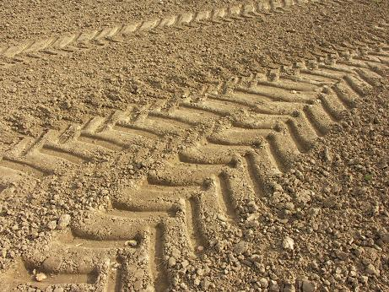
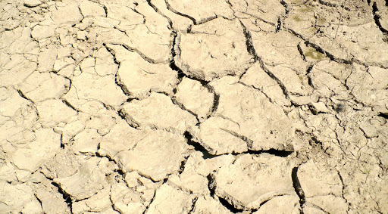
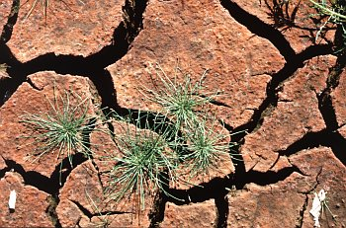
Vlastnosti a druhy půd
Zpracovala: Mgr. Jitka Hříbková, ZŠ Dyjákovice

Slide 4
SLOŽENÍ PŮDY
Neústrojné látky
Ústrojné látky
Zvětralé horniny
Zbytky odumřelých rostlin a živočichů

Slide 5
DRUHY PŮD
Dělení dle zpracovatelnosti
LEHKÉ
STŘEDNĚ TĚŽKÉ
TĚŽKÉ
Malý obsah jílovitých částic.
Snadno se obdělávají.
Voda jimi rychle prosakuje.
Rychle vysychají.
Dobře se zpracovávají.
Přiměřeně propouštějí
a zadržují vodu.
Velký obsah jílovitých části
Zasucha tvrdé,
Po dešti mazlavé
Špatně se obdělávají.

Slide 6
ZJIŠTĚNÉ VLASTNOSTI | PŮDNÍ DRUH
Převládají ostrá zrna písku, zemina Nešpiní prsty. Nedá se utvořit kulička. | Písčitá
Mnoho zrn písku, málo jemných částic. Podaří se utvořit kuličku, ale ne váleček. | Hlinitopísčitá
V zemině cítíme písek i jemnější částice. Dá se utvořit kratší váleček, který se při stáčení do kroužku rozpadává. | Písčitohlinitá
Málo zrn písku, zemina se dobře roztírá. Podaří se utvořit delší váleček, který se Jen stěží dá stočit do kroužku. | Hlinitá
Mazlavá zemina se dobře tvaruje. Dá se z ní utvořit dlouhý váleček, Který lze stočit do kroužku. | Jílovitohlinitá
Mazlavá zemina bez zrn písku, velmi ulpívá na prstech. Dá se z ní utvořit dlouhý váleček, s nímž lze pracovat jako s platelínou. | Jílovitá a jíl

Slide 7
OBSAH JÍLOVITÝCH ČÁSTIC V % | PŮDNÍ DRUH | ROZDĚLENÍ PŮD PODLE ZPRACOVATELNOSTI
méně než 10 | písčitá | lehké
10 až 20 | hlinitopísčitá
20 až 30 | písčitohlinitá | středně těžké
30 až 45 | hlinitá
45 až 60 | jílovitohlinitá | těžké
60 až 75 | jílovitá
více než 75 | jíl

Slide 8
ZDROJE
Dytrtová, R., Praktické činnosti, Pěstitelství pro 6.- 9. r. ZŠ, Fortuna, 1997
http://www.ekozahrady.com/puda_pod_traktorem.jpg
http://ekolist.cz/velkeobrazky/klima/sucha_puda01_z.jpg
http://lh4.ggpht.com/-L3AHqMzqlhg/TDIQ82JuYYI/AAAAAAAAAcA/zDJVkoDlMNE/P1100969.JPG

